Slide 1

PHP

Slide 2

PHP
1
L’histoire de PHP
Le langage PHP a été créé en 1994 par Rasmus Lerdorf pour son site web.
En 2013, plus de 244 millions site web repose sur ce langage.
PHP est devenu le langage de programmation web côté serveur le plus utilisé.
Le PHP (Hypertext Preprocessor) est un langage de programmation (fonctionnel) à l'inverse des langages Html et Css qui sont des langages de conception (structure et mise en forme de page web).

Slide 3
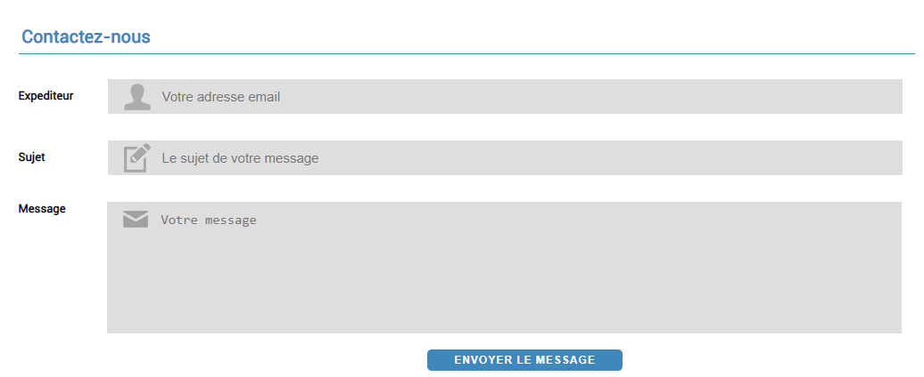
Traitements PHP
2
Comment ce passe le traitement des données d’un formulaire ?
Conception : Html/Css >> Contrôles : JavaScript >> Traitements : Sql / Php :
Enregistrement dans une base de données
Envoi d’un email

Slide 4
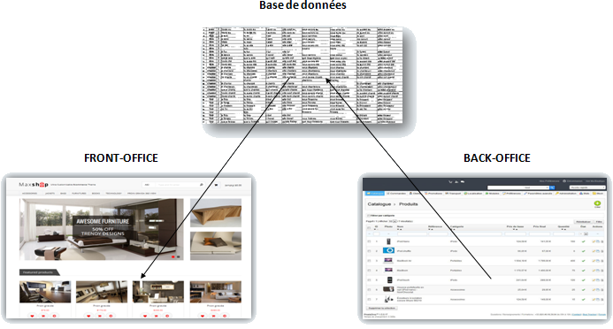
Front & Back Office
3
Fonctionnement d’un site web
Site dynamique VS site statique
1 site dynamique est 1 site dont les informations proviennent d'une base de données
2 interfaces :
Site FRONT (affichage)
Site BACK (gestion et réglages).

Slide 5
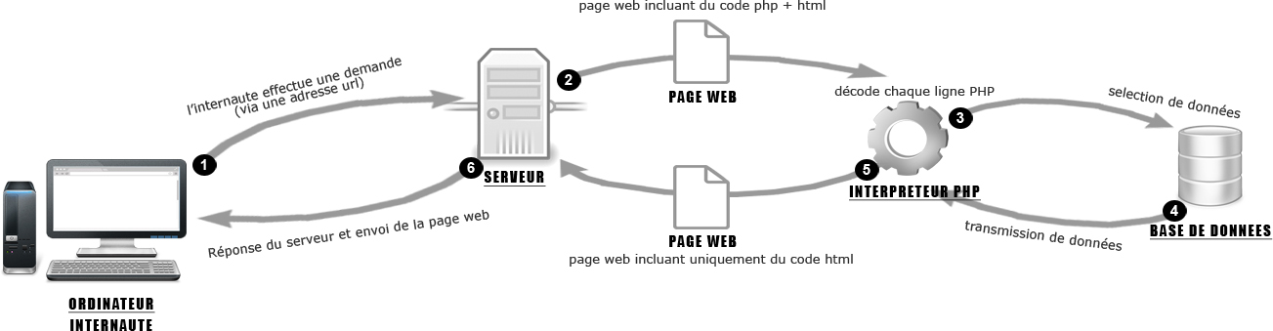
Architecture Serveur
4
Mécanisme sur un serveur web

Slide 6
PLAN DE COURS
5
Voici le plan de cours sous reserve du temps necessaire…
Sauvegarde de données en l’absence d’une base de données, grâce à un fichier texte créé dynamiquement.
Découverte des cookies (définition, création, modification, suppression, durée de vie).
Utilisation des sessions pour les authentifications.
Etablir une connexion afin de pouvoir travailler avec la base de données en PHP.
Exécution de requêtes SQL via PDO et MYSQLI
Exploiter et traiter les résultats dans une page web suite aux requêtes.
Failles de sécurité : XSS, injection SQL, etc. (études : détection, risques, moyen de contre, etc.)
Sécurité : Protection de dossiers, cryptage de mot de passes
Approche MVC
Mode Projet - Création d’un site web dynamique comprenant :
Un espace membre (inscription-connexion-profil)
Une partie d’administration « backoffice» avec notamment la gestion des articles, la gestion des membres et aussi la gestion des commandes
Création d’une boutique, d’articles, ou autre (sujet libre) coté « FrontOffice » pour les prospects avec affichage et fiche détaillée de chaque entité.
Moteur de recherche interne.
Installation d’un serveur web local et configuration.
Explications de PHP (langage exécuté coté serveur).
Syntaxe du code (guillemets, quotes, concaténation, commentaires, etc).
Instruction de bases
Intégration dans une page web (Utilisation de PHP avec d’autres langages).
Variables : Déclaration, affectation et types
Constantes.
Expressions.
Traitements des chaines de caractères.
Opérateurs (comparaisons, arithmétiques, logiques).
Structures conditionnelles.
Structures itératives, système de boucle et de boucle imbriqués.
Code Algorithmique
Tableaux et tableaux multidimensionnels.
Manipulation de fichiers et inclusions.
Déclaration et exécution de fonctions utilisateur avec et sans arguments.
Présentation de la documentation officielle de PHP
Exécution de fonctions prédéfinies et analyse des valeurs de retour.
Présentation des SuperGlobales.
Passage d’informations via des liens « hypertexte ». GET.
Création de formulaire avec récupération des données, contrôles des saisies, tests de cohérences et interactions utilisateurs. POST.
Formulaire de contact avec envoi d’email.

